Slide 1
0425 版面設計

Slide 2

logo

Slide 3
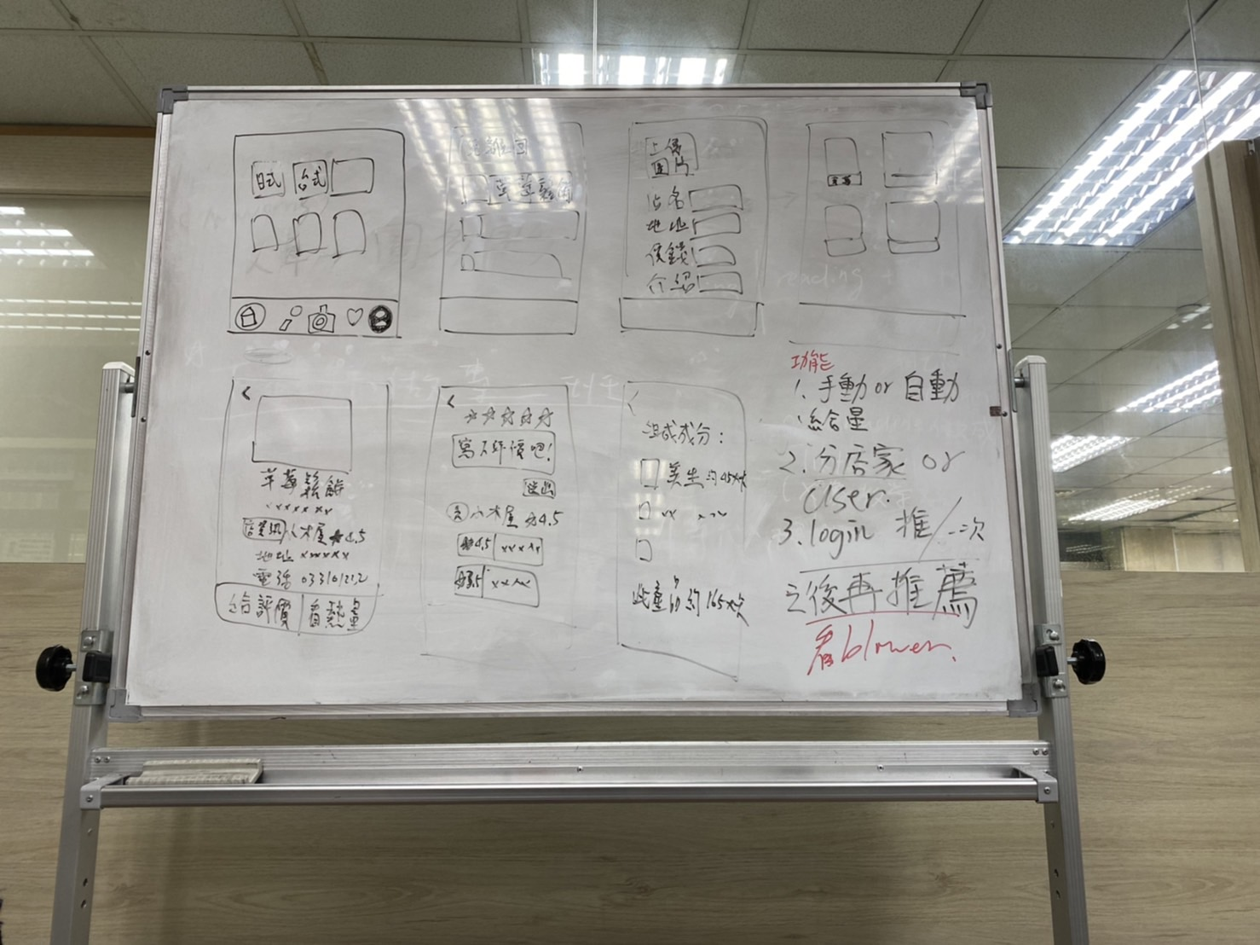
版面草稿

